Slide 1
世の中のニーズを考える
２時間目
授業スライドBC 02-①

Slide 2
本日のテーマ
１時間目
アントレプレナーシップを知る
２時間目
世の中のニーズを考える
３時間目
アイデアを検討し、ビジネスプランを考える
４時間目
先行事例調査を実施する
５時間目
ビジネスプランを発表する

Slide 3
1時間目の振り返り
① | アントレプレナーシップは、起業家マインドや起業家的資質といった、 これからの時代に誰もが持つべき重要な力。
② | 自分や身近な人、社会に目を向けて感じる「不便」「不満」「不足」「不快」 について身近な課題を発見することがビジネスアイデアにつながる。

Slide 4
本日実施すること
1
自分や身近な人、社会で感じる不便さや困りごとをチームで話し合う
2
ニーズが発生する原因を探る
3
ビジネスプランシートへ記入する（①・②・③・④）
※チームごとに代表生徒1名のビジネスプランシートを提出します。

Slide 5


  授業 [1]
  目安10分
ビジネスにおける
ニーズを見つける方法

Slide 6
ビジネスで課題を解決する
ビジネスとは、ユーザーの欲しいもの（ニーズ）を満たす
商品・サービスを提供してお金を受け取ること。
ニーズ
理想
ニーズを満たす
もっと〇〇だったらいいのにな…
商品・サービスで、
現状と理想のギャップを埋める！
不便だな…
欲しい…
ギャップ
便利になった！
困りごとが
解決できた！
現状
例) 近くにお店がなくて買い物に行けない…
例) ネットショップで購入して次の日に届く！
ニーズを満たすことがビジネスの重要なポイントです。

Slide 7

ビジネスを考えていくために
ビジネスを考える第一歩は
なんだろう？

Slide 8
ニーズを発見することがビジネスを考える第一歩
ニーズ
人々や社会が必要としているものを考える
・自分や身近な人が困った経験や、困りごとを解決するために必要だと思うことはないか？
・社会の出来事で、こんなものがあったらいいのにと感じることはないか？
アイデア
ニーズを満たす方法を考える
・こうすれば困っている人を助けられるのではないか？
・こんな商品・サービスがあれば解決できるのではないか？
ビジネスプラン
ビジネスで持続的に収益を得られるかを考える
・こんな商品・サービスであれば顧客に価値を提供できるのではないか？
・顧客の価値やメリットは〇〇で、〇〇な価格であれば購入してもらえるのではないか？

Slide 9

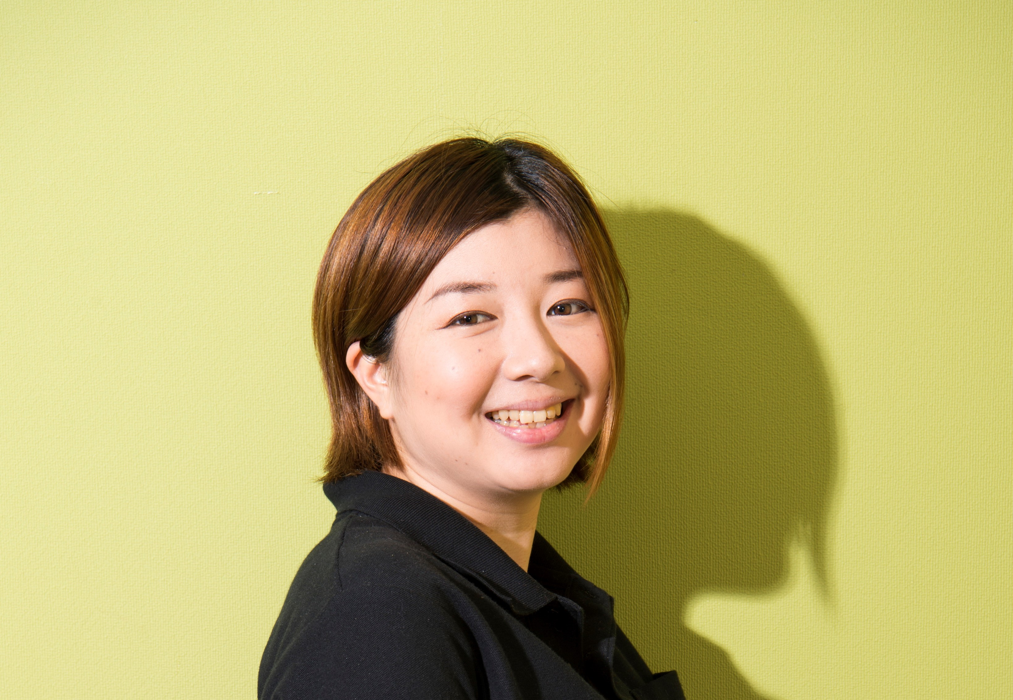
ニーズを見つけてアイデアを考えビジネスへ
ニーズ
アイデア
ビジネスプラン
東日本大震災での断水を経験し、水インフラの仕組みに着目するようになった。
使った水をその場で
再生し、繰り返し何度でも利用できる「小規模
分散型水循環システム」の開発に挑戦。
水循環型シャワー
「WOTA BOX」
水循環型手洗いスタンド
「WOSH」
WOTA株式会社
代表取締役 兼 CEO
前田 瑶介氏
ニーズ
アイデア
ビジネスプラン
介護実習で排泄介助の大変さを目の当たりにし、「おむつを開けずに中を見たい」という声を聞いた。
ベッドに敷くことで
においから排泄を検知し、知らせてくれる排泄センサーの開発に挑戦。
排泄センサー
「Helppad」
株式会社aba
代表取締役 CEO
宇井 吉美氏
※1時間目の動画より

Slide 10

  ワーク [1]
  目安10分
チームで「不」を考えてみる

Slide 11

ワーク [1] チームで「不」を考えてみる （10分)
前回の授業で個人が記入した
自分や身近な人、社会に目を向けて感じる
「不便」 「不満」 「不足」 「不快」について
チームで話す
※個人で取り組む場合は、近くの人とそれぞれの考えについて話します。

Slide 12
ワーク [1] チームで「不」を考えてみる （10分)
ワークシート
BC01-①-1
記入例
前回の授業で個人で記入した自分や身近な人、社会に目を向けて感じる
「不便」 「不満」 「不足」 「不快」についてチームで話す。
自分
・ 通学時に教科書やノートなどの荷物が多くてカバンが重い。
・ 学食や購買が混みすぎて昼休みの時間が足りないことがある。
・ 雨の日に傘を差してもリュックやカバンが濡れてしまう。
身近な人
・ 家族が、ペットと泊まれるホテルが少ないことを不便に感じている。
・ 友人が、自宅で勉強に集中できないという不満を持っている。
・ 祖母が、通院に時間がかかり、不便と感じている。
社会
・ 公共でのマナー違反（ゴミのポイ捨て、喫煙マナー）。
・ 朝の満員電車が社会問題になっている。
・ 街の公共Wi-Fiの接続速度が遅く、回線が不安定。

Slide 13
  ワーク [2]
  目安10分
ニーズを1つ選択する

Slide 14
ニーズを具体的に設定していきます
ビジネスにおけるニーズは
どのような観点で設定するのが
よいのだろう？

Slide 15
ビジネスにおけるニーズを設定する判断基準
ビジネスにおけるニーズを設定するにあたって、
以下のような点を参考に考える。
① 価値創造につながるか
ニーズを満たす商品・サービスを提供しその対価としてお金を受け取ることができそうかを
考える。
② チームのメンバー全員が想いを共有できるか
選んだテーマについて、自分やチームが「解決したい！」と強く思える課題かどうかを意識して
考える。
③ 自分たちで解決できるアイデアを出せそうか
設定するテーマが実現できそうかを考える。課題やニーズが具体的で、「誰が、どんな課題
を抱えているのか」が明確であれば、解決策を考えやすくなる。

Slide 16
ワーク [2] ニーズを1つ選択する （10分）
チームで検討した
「不便」 「不満」 「不足」 「不快」から、
ビジネスにおけるニーズを設定する
※選んだテーマで3・4・5時間目も取り組みます。

Slide 17
ワーク [2] ニーズを1つ選択する （10分）
ワークシート
BC02-①-1
記入例
チームで検討した「不便」 「不満」 「不足」 「不快」から、
ビジネスにおけるニーズを設定する。
「誰」
「不便」 「不満」 「不足」 「不快」
受験を控えた
高校3年生
勉強が集中してできないこと
の
を解決したい
※「誰」の項目には、「人」または「企業」を設定しましょう。
国や自治体などの行政を設定することは、ビジネスを考える上で複雑となるため今回は行いません。

Slide 18
ワーク [2] ニーズを1つ選択する （10分）
ワークシート
BC02-①-1
チームで検討した「不便」 「不満」 「不足」 「不快」から、
ビジネスにおけるニーズを設定する。
「誰」
「不便」 「不満」 「不足」 「不快」
の
を解決したい

Slide 19
  ワーク [3]
  目安10分
チームでアイデアを考える

Slide 20
ワーク [3] チームでアイデアを考える （10分)
チームでアイデアを考える
※個人で取り組む場合は、個人でアイデアを考えましょう。

Slide 21
ワーク [3] チームでアイデアを考える （10分)
ワークシート
BC02-①-2
記入例
ニーズを満たすアイデアを考える。
誰
ニーズ
ニーズ
受験を控えた
高校3年生
勉強に集中したい
というニーズ
がある
の
ニーズの原因を探る
原因
周囲の雑音が気になり集中力が切れてしまう
ことが原因
このアイデアが実現できれば解決できて喜んでもらえるのではないか？
解決する
アイデア
そこで
防音の個室型自習室サービス
で解決できる
と考える

Slide 22
ワーク [3] チームでアイデアを考える （10分)
ワークシート
BC02-①-2
ニーズを満たすアイデアを考える。
誰
ニーズ
ニーズ
というニーズ
がある
の
ニーズの原因を探る
原因
ことが原因
このアイデアが実現できれば解決できて喜んでもらえるのではないか？
解決する
アイデア
そこで
で解決できる
と考える

Slide 23
  ワーク [4]
  目安3分
ビジネスプランシートへ記入する

Slide 24
ワーク [4] ビジネスプランシートへ記入する (3分)
ビジネスプランシートの
①〜④を記入する。
※チームごとに代表生徒1名の
ビジネスプランシートを
提出します。

Slide 25
  まとめ
  目安2分
授業のまとめ

Slide 26
授業のまとめ
① | ビジネスとは、ニーズを満たす商品・サービスを提供してお金を受け取ること。
② | ビジネスにおけるニーズを設定する判断基準として、お金を払う人がいるか、課題を解決したいという強い思いを持てるか、実現の見込みはあるか、という観点を持って考えることが重要。
③ | ニーズを発見したら、その原因を探り、解決するアイデアを考える。

Slide 27
次回、アイデアを検討し、ビジネスプランを考える
１時間目
アントレプレナーシップを知る
２時間目
世の中のニーズを考える
３時間目
アイデアを検討し、ビジネスプランを考える
４時間目
先行事例調査を実施する
５時間目
ビジネスプランを発表する

